Slide 1
Cele 7 biserici

Slide 2
2. Smirna
Biserica persecutată

Slide 3
Îngerului Bisericii din Smirna scrie-i: "Iată ce zice Cel Dintâi şi Cel de pe Urmă, Cel ce a murit şi a înviat: "Ştiu necazul tău şi sărăcia ta (dar eşti bogat) şi batjocurile din partea celor ce zic că sunt iudei, şi nu sunt, ci sunt o sinagogă a Satanei. Nu te teme nicidecum de ce ai să suferi. Iată că diavolul are să arunce în temniţă pe unii din voi, ca să vă încerce. Şi veţi avea un necaz de zece zile. Fii credincios până la moarte, şi-ţi voi da cununa vieţii.” Cine are urechi să asculte ce zice bisericilor Duhul: "Cel ce va birui nicidecum nu va fi vătămat de a doua moarte."
Apoc. 2:8-11

Slide 6
Cetatea Smirna

Slide 7
Cetatea Smirna
Orașul modern Izmir. un oraș-port comercial
200.000 locuitori (în sec. I)
Era un oraș bogat și excepțional de fumos, pretinzând titlul de „gloria Asiei”
Locul de naștere al faimosului poet epic Homer

Slide 8
Cetatea Smirna
În anul 200 î. Hr. a fost complet distrusă și reconstruită, de către Lysimah, generalul lui Alexandru cel Mare.

Slide 9
Cetatea Smirna
Smirna avea o relație specială cu Roma, și pretindea că este primul oraș din lumea antică în care s-a construit un templu în onoarea dea Roma (divinei Roma).
Apoi a fost construit și un templu în cinstea cezarului

Slide 10
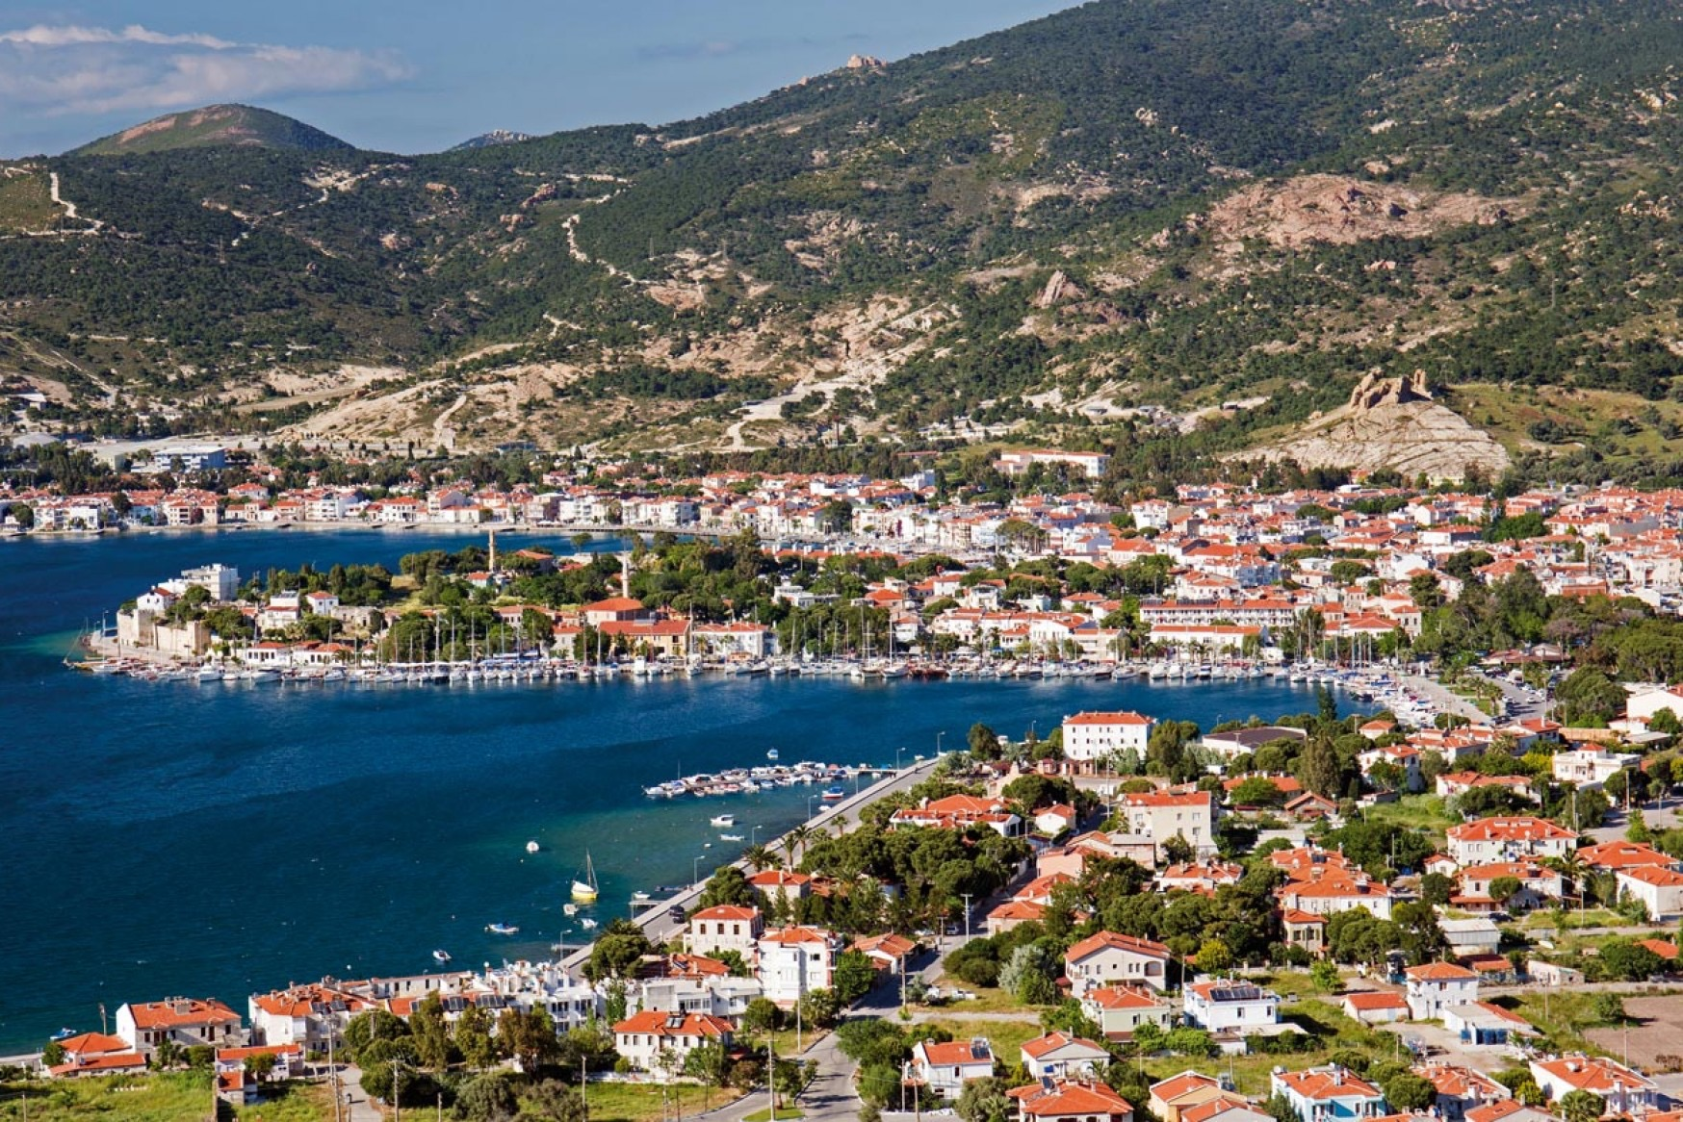

Slide 14
Notes:
Se comercializa smirna, substanță folosită la îmbălsămare

Slide 16
Creștinii din Smirna

Slide 17
Creștinii din Smirna
Orașul era centrul închinării la împărat. La vremea scrierii Apocalipsei, închinarea devenise obligatorie. Odată pe an fiecare cetățean roman era obligat să îndeplinească o datorie religioasă prin arderea de tămâie pe altar divinului Caesar, iar apoi i se elibera un certificat. Refuzul însemna amenințarea cu moartea. Cei din Smirna erau în mod deschis foarte ostili creștinilor datorită refuzului de a participa la acest cult.

Slide 18
Creștinii din Smirna
Prezența unei populații numeroase și puternice de evrei, de asemenea foarte ostile creștinilor. În înverșunarea lor, evreii, s-au unit cu păgânii în vânarea și persecutarea creștinilor. Au defăimat pe creștini în fața guvernării locale, făcând acuzații malițioase care au dus la incitarea autorităților în ai persecuta pe creștini.

Slide 19
Creștinii din Smirna
Erau suspectați de cele mai odioase crime
Păgânii asociau ceremonia împărtășirii cu canibalismul.
În mesele de părtășie, necreștinii vedeau adevărate orgii.
Întrucât Dumnezeu este invizibil, erau acuzați de ateism
Statul îi suspecta, deoarece nu se închinau împăratului

Slide 20
Mesajul către Smirna

Slide 21
Îngerului Bisericii din Smirna scrie-i: "Iată ce zice Cel Dintâi şi Cel de pe Urmă, Cel ce a murit şi a înviat: "Ştiu necazul tău şi sărăcia ta (dar eşti bogat) şi batjocurile din partea celor ce zic că sunt iudei, şi nu sunt, ci sunt o sinagogă a Satanei. Nu te teme nicidecum de ce ai să suferi. Iată că diavolul are să arunce în temniţă pe unii din voi, ca să vă încerce. Şi veţi avea un necaz de zece zile. Fii credincios până la moarte, şi-ţi voi da cununa vieţii.” Cine are urechi să asculte ce zice bisericilor Duhul: "Cel ce va birui nicidecum nu va fi vătămat de a doua moarte."
Apoc. 2:8-11

Slide 22
Mesajul către Smirna
Cel mai scurt mesaj
Isus se prezintă ca fiin ”Cel ce a murit și a înviat”, o prezentare foarte potrivită cu situația creștinilor din Smirna.
Această biserică este în contrast cu Laodiceea o biserică foarte bogată și care nu duce lipsă de nimic, dar care în cele spirituale este săracă. Biserica din Smirna deși locuiește într-un oraș foarte bogat, nu posedă nimic pe acest pământ fiind însă bogată spiritual.

Slide 23
Mesajul către Smirna
Isus se prezintă ca fiin ”Cel ce a murit și a înviat”, o prezentare foarte potrivită cu situația creștinilor din Smirna.

Slide 24
Mesajul către Smirna
Necaz de 10 zile: cea mai cruntă perioadă de persecuție a creștinilor a fost sub domnia lui Dioclețian, în perioada 303-313 d.H.

Slide 25
10 - simbol al încercării
10 zile de test pentru Daniel și prietenii lui
Sărbătoarea trâmbițelor este cu 10 zile înaintea zilei ispășirii, zile de probă înaintea judecății.
10 zenerații de la Adam până la Noe
10 plăgi în Egipt

Slide 26
În greacă două cuvinte sunt folosite pentru cunună: diadema, care este cununa regală, și stephanos care-i folosit aici în text. Stephanos nu este cununa regală, ci cununa victoriei, o ghirlandă de frunze sau flori. Era oferită atleților vicotrioși la jocurile olimpice ținute în Smirna, semnficând bucuria ce vine din victorie.

Slide 27
Policarp
Episcop de Smirna
Notes:
Când proconsulul Statius Quadratus îl îndeamnă să se lepede de Isus, bătrânul Policarp, clătinându-şi capul, răspunde: „De 86 de ani îl slujesc şi nu mi-a făcut nici un rău, cum aş putea să-l insult pe Regele meu care m-a răscumpărat?” „Am putere să poruncesc să fii ars de viu”, adăugă proconsulul. „Focul cu care tu mă ameninţi – răspunde Policarp – arde şi frige un moment, dar apoi trece: eu mă tem de focul nestins al osândei veşnice”.

Slide 28
Fii credincios până la…?
poftă
dispreț
bani
comoditate
moarte

Slide 29
Yazidi
Poporul persecutat pentru credință

Slide 39
Făgăduința
Cel ce va birui nicidecum nu va fi vătămat de a doua moarte

